Slide 1
Catégorisez automatiquement des questions
Projet n°6
Parcours Openclassroom Data Science
Richard Durand, janvier 2020

Slide 2
Introduction
L'objectif de ce projet est de développer un système de suggestion de tags pour une question posée sur le site Stack Overflow. Le but est d'aider les membres du site à mieux classifier leurs questions et avoir des réponses potentiellement plus pertinentes.
Dans un premier temps, je vais récupérer les données à partir d'une API du site Stack Overflow, puis je vais les analyser et traiter en utilisant des méthodes propres au traitement du langage naturel afin d’en tirer tout leur potentiel.
Dans un second temps, je vais mettre en œuvre 2 approches différentes de recommandation de tags. La première, non supervisée, visera à trouver le sujet principal d’une question et à proposer des mots relatifs au sujet détecté. La seconde, supervisée, visera à généraliser, à des questions non classifiées, les tags des questions déjà classifiées fournis par l’API Stack Overflow.
Le système de recommandation de tags mettant en œuvre les 2 approches sera intégré au travers d’une simple application web. Pour finir, des ouvertures à l'amélioration seront proposées.

Slide 3
Récupération des données
Récupération de 91 947 questions en utilisant l’API StackOverflow
Aucune valeur manquante et aucune question en doublon
La colonne Body est parsemée de sauts de ligne ou balises HTML
Fusion des colonnes Body et Title
Conservation des posts dont le score est supérieur ou égal à 3, soit 55 598 documents
Id | 121656
Name | Question
Score | 3
Body | <p>I have the following string and I would like to remove <code>&lt;bpt *&gt;*&lt;/bpt&gt;</code> and <code>&lt;ept *&gt;*&lt;/ept&gt;</code> (notice the additional tag content inside them that also needs to be removed) without using a XML parser (overhead too large for tiny strings).</p>\r\n\r\n<pre><code>The big &lt;bpt i="1" x="1" type="bold"&gt;&lt;b&gt;&lt;/bpt&gt;black&lt;ept i="1"&gt;&lt;/b&gt;&lt;/ept&gt; &lt;bpt i="2" x="2" type="ulined"&gt;&lt;u&gt;&lt;/bpt&gt;cat&lt;ept i="2"&gt;&lt;/u&gt;&lt;/ept&gt; sleeps.\r\n</code></pre>\r\n\r\n<p>Any regex in VB.NET or C# will do.</p>\r\n
Title | Regular expression to remove XML tags and their content
Tags | <c#><.net><xml><vb.net><regex>
select Posts.Id,
Name,
Score,
Body,
Tags
from Posts
inner join PostTypes on Posts.PostTypeId = PostTypes.id
where PostTypes.Name = 'Question'
and Posts.Id >= 550000
and Posts.Id < 600000

Slide 4
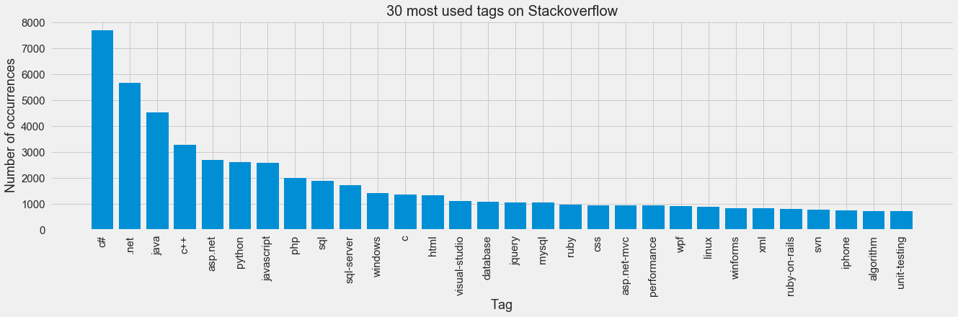
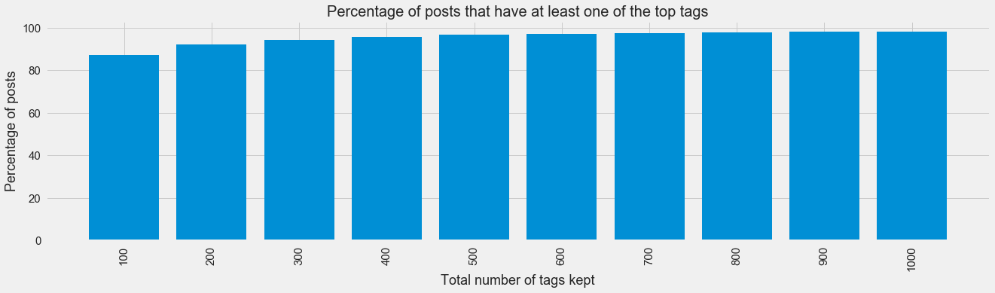
Analyse de la variable Tags
9 712 tags distincts, grande diversité du vocabulaire avec de nombreux termes peu fréquents
Ne conserver que les 100 tags les plus fréquents me permet de m’affranchir en partie du fléau de la dimension tout en restant suffisamment exhaustif (48 527 documents conservés)
unit-testing : 0.9%
89% des documents possèdent un tag du top 100

Slide 5
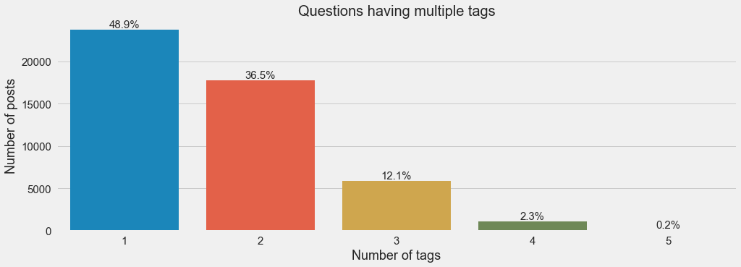
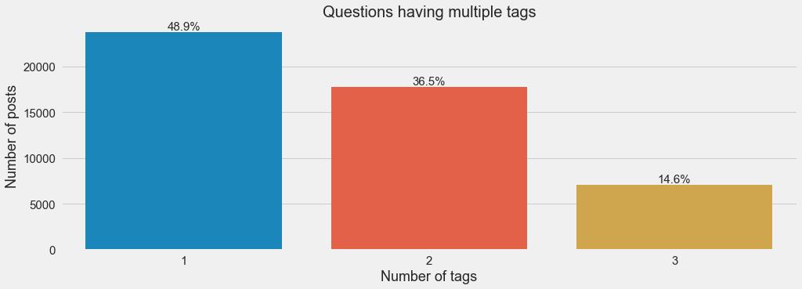
Analyse de la variable Tags
Peu de documents (1 209) ont plus de 3 tags
Je ne conserve dans la colonne tags que les 3 tags les plus fréquents pour des raisons de parcimonie et considérant que 3 tags sont suffisants pour décrire une raison

Slide 6
Body : Natural Language Processing
40240 <p>I have the following string and I would like to remove <code>&lt;bpt *&gt;*&lt;/bpt&gt;</code> and <code>&lt;ept *&gt;*&lt;/ept&gt;</code> (notice the additional tag content inside them that also needs to be removed) without using a XML parser (overhead too large for tiny strings).</p>\r\n\r\n<pre><code>The big &lt;bpt i="1" x="1" type="bold"&gt;&lt;b&gt;&lt;/bpt&gt;black&lt;ept i="1"&gt;&lt;/b&gt;&lt;/ept&gt; &lt;bpt i="2" x="2" type="ulined"&gt;&lt;u&gt;&lt;/bpt&gt;cat&lt;ept i="2"&gt;&lt;/u&gt;&lt;/ept&gt; sleeps.\r\n</code></pre>\r\n\r\n<p>Any regex in VB.NET or C# will do.</p>\r\n Regular expression to remove XML tags and their content
Mise en minuscules du texte, suppression des caractères « whitespace » et du code au motif que le vocabulaire contenu entre des balises code est à mon sens trop spécifique
40240 <p>i have the following string and i would like to remove and (notice the additional tag content inside them that also needs to be removed) without using a xml parser (overhead too large for tiny strings).</p> <pre></pre> <p>any regex in vb.net or c# will do.</p> regular expression to remove xml tags and their content
Suppression du format HTML avec le package Beautiful Soup
40240 i have the following string and i would like to remove and (notice the additional tag content inside them that also needs to be removed) without using a xml parser (overhead too large for tiny strings). any regex in vb.net or c# will do. regular expression to remove xml tags and their content
Recodage des top tags possédant des caractères spéciaux dans les documents pour éviter des effets de bord indésirables avec la suppression de la ponctuation ou la tokenisation + Suppression de la ponctuation
40240 i have the following string and i would like to remove and notice the additional tag content inside them that also needs to be removed without using a xml parser overhead too large for tiny strings any regex in xyzspecialtags16zyx or xyzspecialtags26zyx will do regular expression to remove xml tags and their content

Slide 7
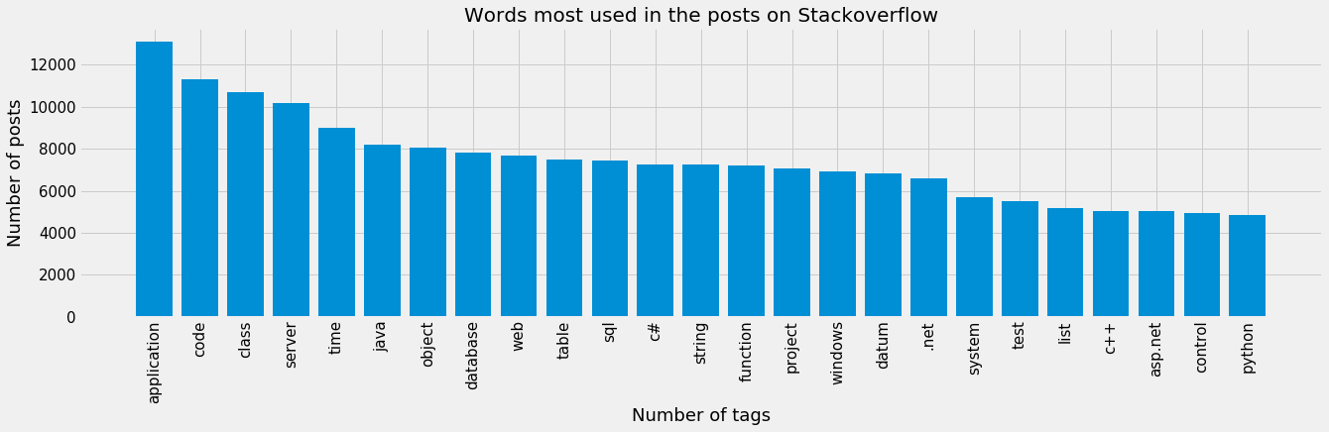
Body : Natural Language Processing
Suppression des stopwords proposés par les modules NLP (NLTK et Spacy)
Lemmatisation pour réduire les mots à leur forme neutre canonique
Suppression des mots qui ne sont pas des noms (POS tagging) considérant que les verbes ou adverbes n’apportent pas de valeur ajoutée pour la problématique
40240 string notice tag content xml parser string regex xyzspecialtags16zyx xyzspecialtags26zyx expression xml tag
Suppression de stopwords manuels. Certains des 200 premiers mots par occurrence sont très génériques et n’apportent pas de valeur ajoutée, ils sont supprimés
'file', 'way', 'user', 'use', 'problem', 'work', 'example', 'method', 'question', 'value', 'thank', 'solution', 'thing', 'number', 'change', 'idea', 'answer', 'issue', 'update', 'lot', 'message', 'information', 'people', 'reason', 'help', 'want', 'run', 'need', 'end', 'default', 'difference', 'suggestion', 'approach', 'task', 'implementation', 'check', 'e', 'custom', 'place', 'practice', 'support', 'experience', 'product', 'stuff', 'comment', 'note', 'argument', 'year'
Conclusion après NLP :
Tous les documents possèdent au moins un mot.
Il y a 24 103 mots distincts, 914 109 en tout et environ 19 mots par document en moyenne.

Slide 8
Préprocessing des données avant modélisation
Je transforme la variable Tags à l’aide d’un MultiLabelBinarizer pour la modélisation supervisée
J’obtiens une matrice de taille (documents x tags) soit (48 527 x 100) de valeurs binaires indiquant la présence ou non d’un ou plusieurs tags pour chaque document

Slide 9
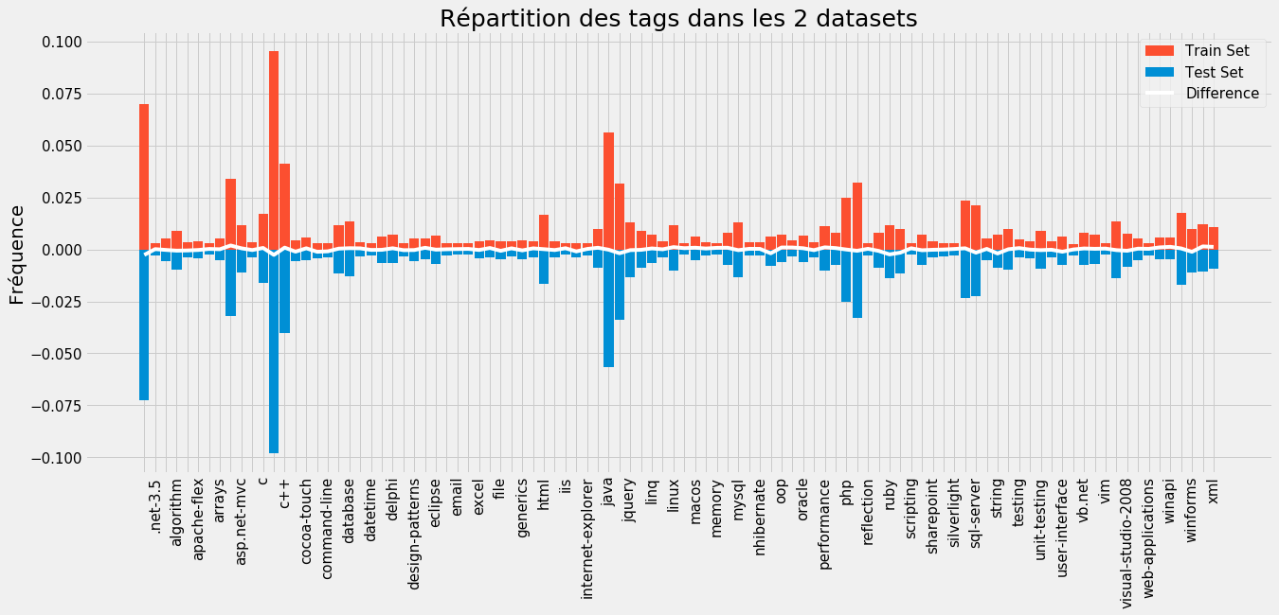
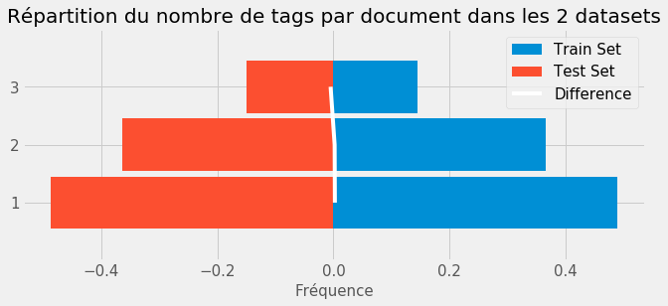
Préprocessing des données avant modélisation
Je splitte les jeux de données Tags et Body en jeux d’entraînement (80% soit 38 821 documents) et validation (20% soit 9 706 documents)
Les jeux de données sont bien équilibrés

Slide 10
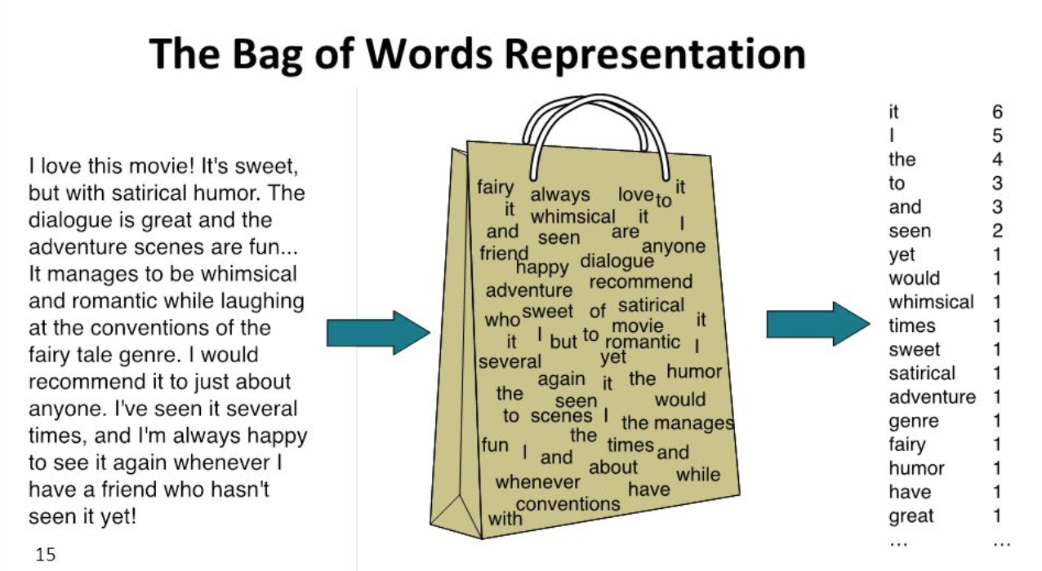
Préprocessing des données avant modélisation
Je transforme la variable Body en « bag of words » qui se présente sous la forme d’une matrice de dénombrement (Term Frequency) des mots dans le corpus à l’aide de la méthode CountVectorizer
Après plusieurs itérations, je retiens min_df = 150 ce qui permet de réduire mon vocabulaire à 585 mots, soit une matrice d’entraînement de dimension 38 821 x 585
Je modifie le token_pattern par défaut pour conserver les termes d’un seul caractère
Je ne prends en compte que les unigrams

Slide 11
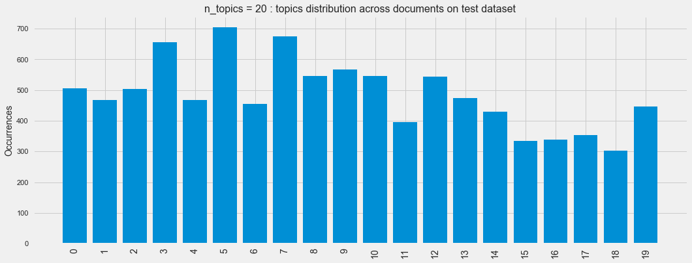
Non supervisé : Latent Dirichlet Allocation
Méthode qui cherche à déduire la structure des topics du corpus en fonction des mots et des documents
L’indicateur de perplexité semble souffrir d’un bug avec Sklearn
Je choisis le nombre de topics de façon à ce qu’il discrimine le mieux possible les documents
A mon sens, le meilleur compromis entre l’homogénéité de la répartition des topics dans les documents, la variété des topics et leur cohérence s’obtient avec un nombre de topics égal à 20

Slide 12
Non supervisé : Latent Dirichlet Allocation
 | Word 0 | Word 1 | Word 2 | Word 3 | Word 4 | Word 5 | Word 6 | Word 7
Topic 0 | Database | datum | sql | server | data | store | access | application
Topic 1 | List | linq | date | search | item | sql | algorithm | group
Topic 2 | c++ | c | language | session | point | programming | code | compiler
Topic 3 | Javascript | html | function | jquery | content | css | browser | ajax
Topic 4 | String | property | character | emacs | size | array | function | format
Topic 5 | Studio | project | code | version | script | command | windows | output
Topic 6 | Application | Xml | .net | document | delphi | performance | silverlight | flash
Topic 7 | c# | class | php | interface | pattern | code | function | library
Topic 8 | Server | windows | client | connection | machine | directory | linux | path
Topic 9 | Table | column | row | sql | datum | excel | query | color
Topic 10 | Object | class | com | thread | http | instance | collection | constructor
Topic 11 | asp.net | Site | view | action | controller | web | iis | website
Topic 12 | Control | Form | button | ruby | window | variable | item | screen
Topic 13 | Java | project | eclipse | source | version | code | library | software
Topic 14 | Python | function | sql | bit | statement | procedure | oracle | integer
Topic 15 | Time | memory | class | program | process | hash | performance | usage
Topic 16 | Test | unit | testing | git | svn | branch | code | extension
Topic 17 | Exception | system | windows | event | thread | process | service | application
Topic 18 | Image | model | email | address | django | wpf | print | field
Topic 19 | Web | application | service | app | perl | iphone | config | security

Slide 13
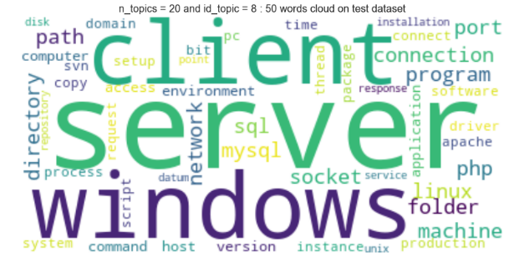
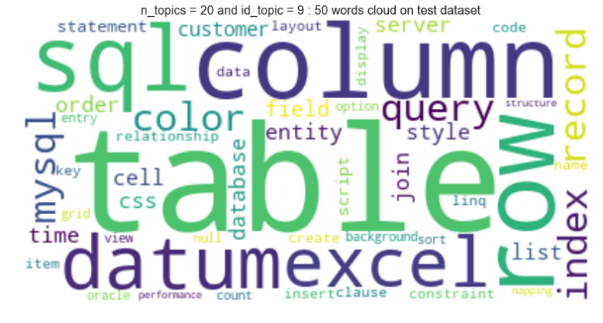
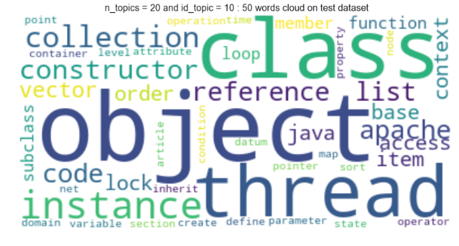
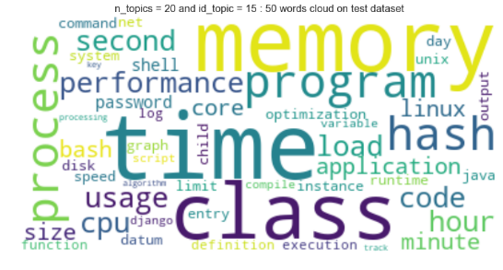
Non supervisé : Latent Dirichlet Allocation

Slide 14
Recommandation non supervisée de tags
Le modèle LDA appliqué à une matrice TF permet de produire 2 matrices :
Une de dimension (d x t) contenant les probabilités des topics sachant le document
Une de dimension (t x w) contenant les probabilités des mots sachant le topic
Le produit matriciel entre les 2 matrices pour obtenir une matrice de dimension (d x w) contient les probabilités des mots sachant le document
On peut désormais choisir les N mots les plus probables pour proposer pour un document donné, les N mots les plus liés au topic latent du document
 | Mots proposés | Cleaned Body
44492 | c++, c, c#, array, function | c c++ loop statement
7894 | javascript, html, event, button, form | parentusercontrol host load parentusercontrol access property parentusercontrol childusercontrol time property parent control child control
36398 | java, exception, studio, collection, language | class asset class class definition asset getdefinition class definition asset getdefinitionbyname
17197 | java, collection, class, c#, iphone | java effect point operation java
64422 | eclipse, wpf, service, property, server | application predispatch uri authentication store session zend request object thought authentication zend

Slide 15
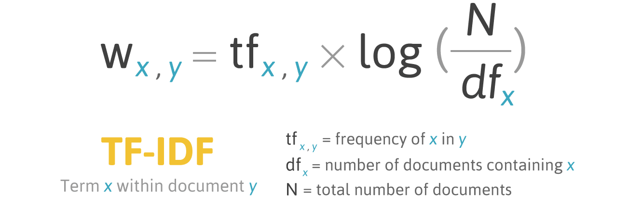
Préprocessing des données avant modélisation
Je transforme la variable Body en une matrice de valeurs numériques en utilisant TF-IDF
Je modifie le token_pattern par défaut pour que TF-IDF conserve les termes d’un seul caractère
Je ne prends en compte que les unigrams pour le calcul de la matrice TF-IDF
Tuning des différents paramètres min_df, max_df et max_features de TfidfVectorizer à l’aide d’une recherche par grille visant à maximiser l’indice jaccard_weighted qui me sert de métrique d’évaluation pour l’analyse supervisée.
Le meilleur résultat est donné pour min_df=30, max_df=0.1 et max_features=1000, ce qui porte mon vocabulaire à 1 636 mots, soit une matrice d’entraînement de dimension 38 821 x 1636.

Slide 16
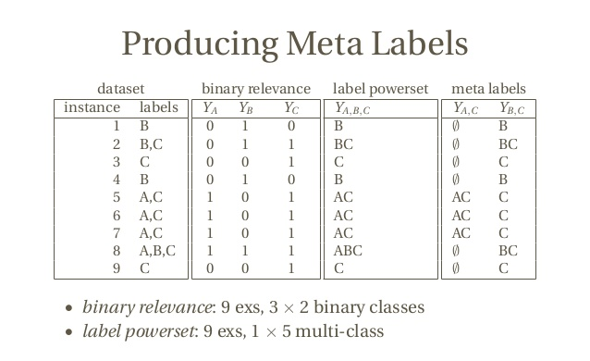
Analyse supervisée
Indice de Jaccard
Comparer un ensemble de labels prédits pour un échantillon aux labels réels correspondant
Indice de Jaccard pondéré détermine la moyenne des métriques calculée pour chaque label, pondérée par leur distribution réelle observée
Binary Relevance
Décomposition de l'apprentissage multilabel en plusieurs apprentissages binaires indépendants (une par label)
Présomption d’indépendance des labels entre eux

Slide 17
Analyse supervisée
Dummy Classifier : prédiction en respectant la distribution des labels dans l’échantillon d’entraînement
Jaccard weighted Train | 0.024
Jaccard weighted Test | 0.025
MultinomialNB
Plus performant que le classifieur naïf
Léger sur-apprentissage
LogisticRegression
Performance considérablement augmentée
Sur-apprentissage prononcé
Modèle retenu pour l’API
Paramètres testés | alpha : [0.0001, 0.001, 0.01, 0.1] fit_prior : [True, False]
Meilleurs paramètres | alpha : 0.001 fit_prior : False
Jaccard weighted Train | 0.211
Jaccard weighted Test | 0.195
Paramètres testés | penalty : ['l1', 'l2'] C : [0.1, 1, 10, 100, 1000]
Meilleurs paramètres | penalty : l1 C : 10
Jaccard weighted Train | 0.532
Jaccard weighted Test | 0.424

Slide 18
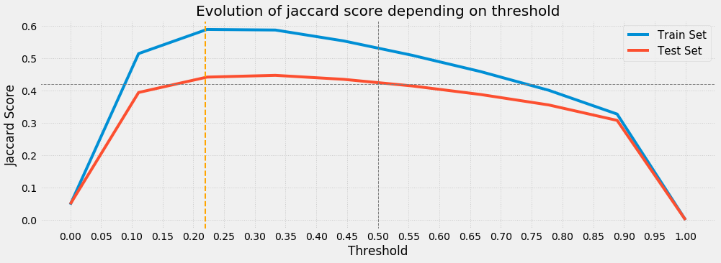
Analyse supervisée
Optimisation du threshold
Modifier le seuil par défaut (= 0.5) n’améliore pas la capacité du modèle à mieux généraliser
Réduire le seuil à 0.22 a pour effet de favoriser la capacité de mon modèle à fournir une prédiction sans en dégrader la performance

Slide 19
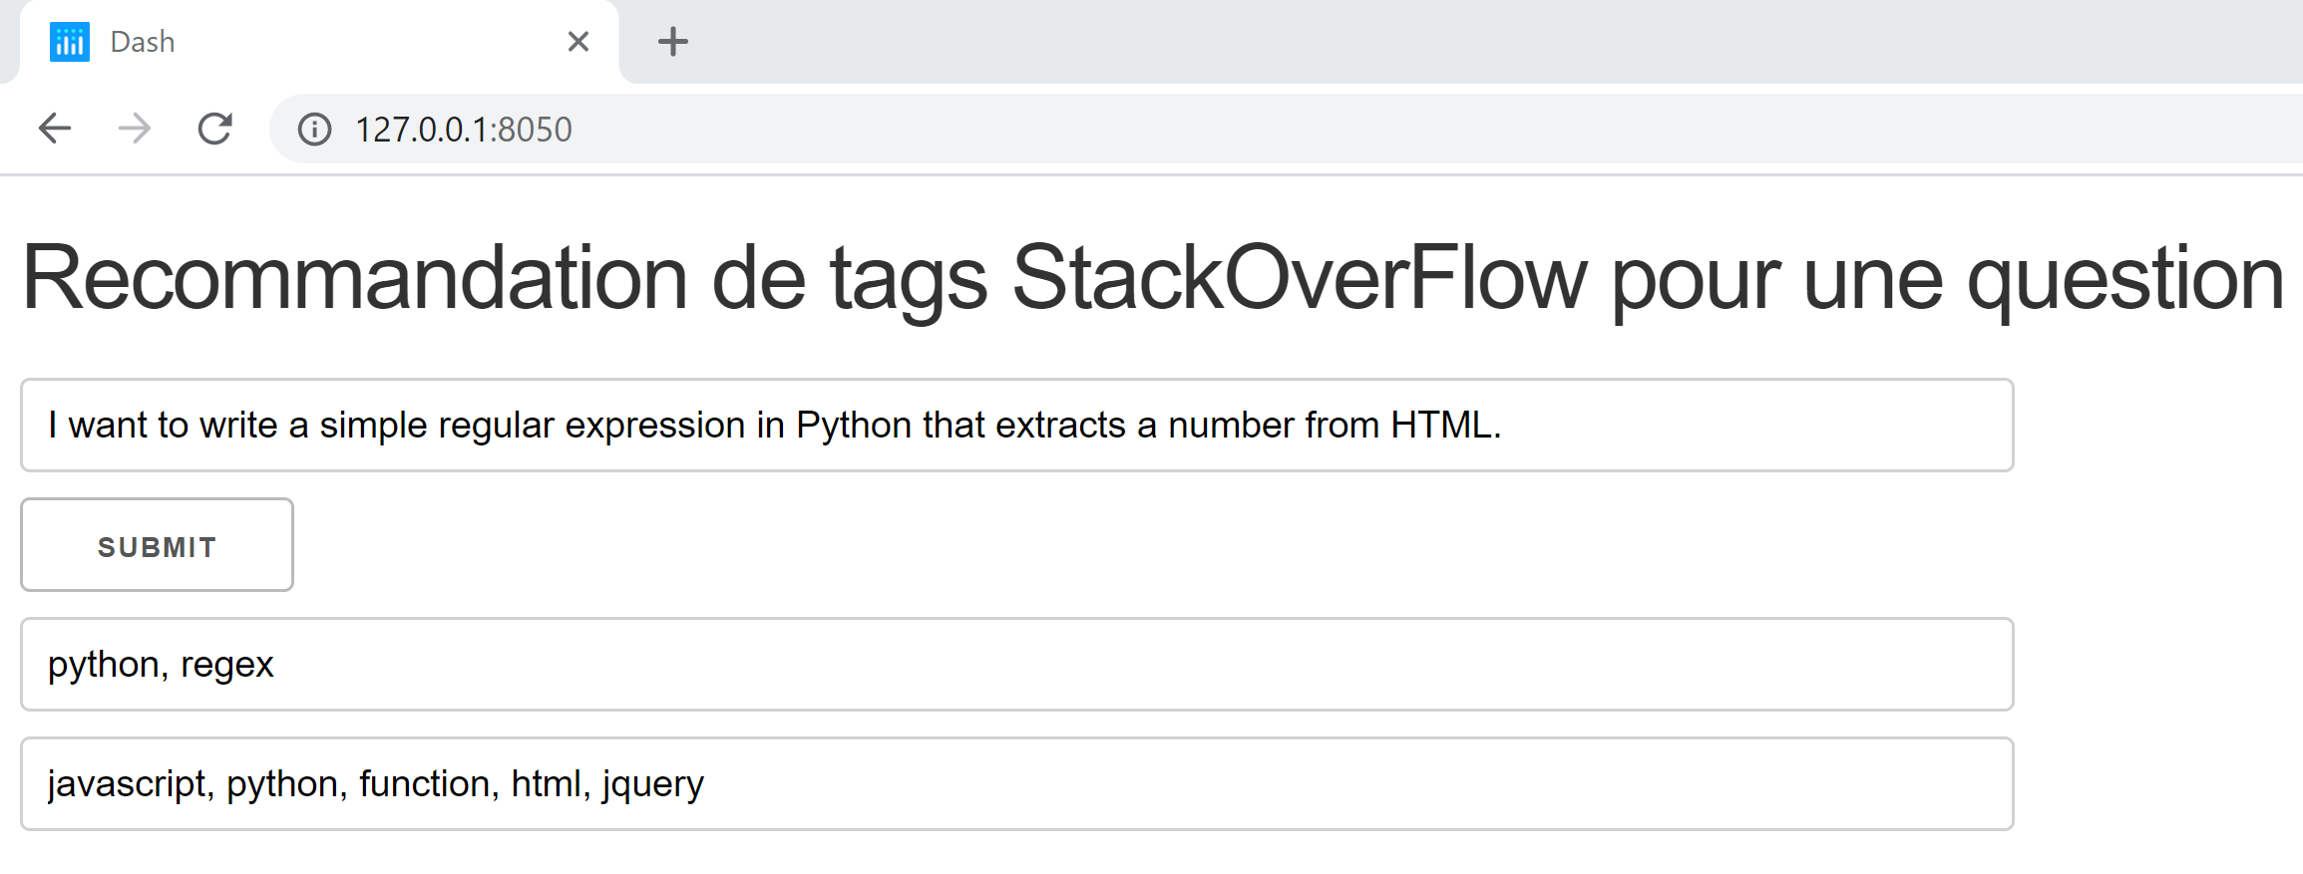
API de recommandation de tags
Propose une liste de tags StackOverflow (jusqu’à 3 prédits par l’approche supervisée, et 5 prédits par l’approche non supervisée) relatifs à une question saisie traitant de sujets informatiques et en Anglais
Le texte saisi passe par toutes les étapes de préprocessing NLP puis est transformé en matrices TF ou TF-IDF avant application respectivement des modèles supervisés et non supervisés
Non disponible sur Heroku : Error R15 (Memory quota vastly exceeded)

Slide 20
Pistes d’amélioration
Pour le modèle non supervisé, supprimer les mots les plus fréquents par topic pourrait permettre d’amener un peu plus de spécificité. Je pourrais peut-être aussi gagner en spécificité en intégrant des n-grams ou en utilisant des techniques de plongements de mots.
Il faudrait arriver à gérer l’effet de bord induit par le faible taille des documents qui n’aide pas à bien discriminer les mots qui importent dans chaque document au sein d’une matrice TF-IDF.
Je pourrais éviter de prédire les mêmes tags entre supervisé et non supervisé et donc intégrer les tags comme stopwords pour la matrice TF-IDF.
Au lieu d’avoir un unique modèle supervisé pour prédire l’ensemble des tags, il ne serait pas inintéressant d’isoler les tags identifiant une technologie des autres tags. Je spécialiserais alors un classifieur à prédire la technologie ou langage concernée par la question tandis qu’un autre classifieur se concentrerait plutôt à décrire la nature du problème.

